Slide 1
企画商品一覧
2020年度 東京メトロ 夏期企画第2弾
ページ | セット | セット名 | 媒体詳細 | 掲出期間 | 日数 | 広告料金
3 | A | 新型コロナウイルス対策店舗応援企画 | 中づり・まど上・駅ばりセット・デジタル | 7/1-9/30 | - | -
4 | B | MCV単駅ジャック | 新宿三丁目 | 7/13-10/4 | 7 | 2,400,000
 |  |  | 六本木 |  |  | 720,000
 |  |  | 新宿 |  |  | 1,200,000
5 | C | MCV単駅1monthスポット／MSV単駅1monthフルタイム | MCV・MSV | 7/1-9/30 | 1か月 | 各駅50%オフ
6 | D | 駅ばりポスター ワイドセットＢ_水 夏期特価販売 | 駅ばりポスター | 7/8-10/6 | 7 | 1,020,000
7 | E | 駅ばりポスター メトロエリアセット 夏期特価販売 | ターミナルセット（Ａ・Ｂ） | 7/13-10/4 | 7 | 560,000
 |  |  | コンパクト8セット |  |  | 430,000
 |  |  | 六本木エリアセット |  |  | 500,000
 |  |  | 表参道駅セット |  |  | 750,000
8 | F | 駅ばりポスター 六本木プレミアムセット 夏期特価販売 | 駅ばりポスター | 7/13-10/4 | 7 | 350,000
9 | G | 駅ばりポスター 池袋プレミアムセット２ 夏期特価販売 | 駅ばりポスター | 7/13-10/4 | 7 | 各50％オフ
10 | H | 大型ボード 特別販売 | 大型ボード | 8/1-9/30 | 1か月 | 各40～50％オフ
11 | I | SP 新宿柱巻広告 夏期特価販売 | 臨時 | 7/13-9/17 | 7 | 各50％オフ
12 | J | 六本木ツインウォール 夏期特価販売 | 臨時 | 7/13-10/4 | 7 | 500,000
13-21 | K | SP 臨時集中貼り 夏期特価販売 | 臨時 | 7/13-10/4 | 7 | -

Slide 2
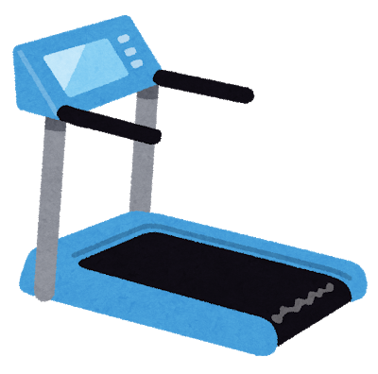

A.新型コロナウイルス対策店舗応援企画
新型コロナウイルス感染症対策をしている店舗を応援！
新型コロナウイルス感染症対策を行いながら営業している広告内容の飲食店・スポーツ施設などを応援する企画です。
店舗の取り組みをメトロ利用者の方にアピールしましょう！
＜割引対象文言例＞
感染症予防対策を行いながら営業している旨が、メインの告知内容になっているお申込みに対しての割引になります。
事前に意匠内容の共有いただき適応可否を判断いたします。
3密対策しています。
手洗いと消毒を徹底しています。
1時間に1回の換気を行っています。
マスクの着用や手洗いの徹底しています。 など…
＜意匠イメージ＞
1時間に1回換気と、
利用者にはマスクの着用を義務付けています
●●ジム
＜対象期間＞
＜広告料金（税別）＞
7月開始枠～9月開始枠
※詳しくは各担当にご確認ください。
■紙媒体
定価より＜80％ＯＦＦ＞
＜対象媒体＞
・中づり
・まど上
・駅ばりセット（プレミアム不可）
■デジタル媒体
定価より＜60％ＯＦＦ＞
＜対象媒体＞
・MWV
・TMV
・MSV
・MCV
中づり・まど上
シングル換算限定4枠
各媒体限定4枠
＜備考＞
※ 本割引適応には審査があります。
※ 放映素材の納品締切日は各媒体ごとで異なります。詳細は別途資料をご覧下さい。 なお、納品期限を過ぎた場合、別途費用がかかります。予めご了承下さい。
※ ロール切替などで複数素材を使用される場合は、それぞれの媒体ごとで既定のオプション費用が発生致します。

Slide 3
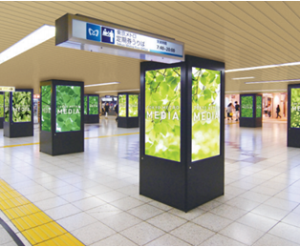
B.MCV単駅ジャック（新宿三丁目・六本木・新宿）
インパクトのある展開を！
東京メトロの中でもトレンドに敏感な人々が集う主要駅でインパクトのある放映が可能。
シートオプションも可能です。
＜掲出イメージ＞
＜広告料金＞
・単駅ロール1week新宿三丁目×8枠（新宿駅方面通路）
■定価￥4,000,000のところ
￥2,400,000＜40％ＯＦＦ＞
・単駅ジャック六本木（西麻布方面改札）
■定価￥1,200,000のところ
￥720,000＜40％ＯＦＦ＞
・単駅ジャック新宿（定期券売り場前）
■定価￥2,000,000のところ
￥1,200,000＜40％ＯＦＦ＞
※新宿駅（定期券売り場前）
＜対象期間＞
①7/13（月）～ 7/19（日）
②7/20（月）～ 7/26（日）
③7/27（月）～ 8/2 （日）
④8/3 （月）～ 8/9 （日）
⑤8/10（月）～ 8/16 （日）
⑥8/17（月）～ 8/23 （日）
⑦8/24（月）～ 8/30 （日）
⑧8/31（月）～ 9/6 （日）
⑨9/7 （月）～ 9/13（日）
⑩9/14（月）～ 9/20（日）
⑪9/21（月）～ 9/27（日）
⑫9/28（月）～ 10/4 （日）
＜備考＞
※ 納品期限を過ぎた場合、別途費用がかかります。予めご了承下さい。
※ ロール切替などで複数素材を使用される場合は、既定のオプション費用が発生致します。

Slide 4
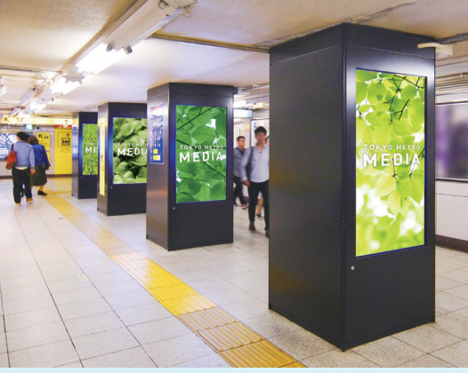
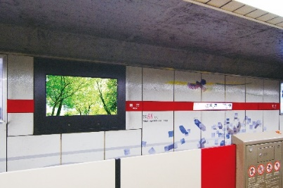
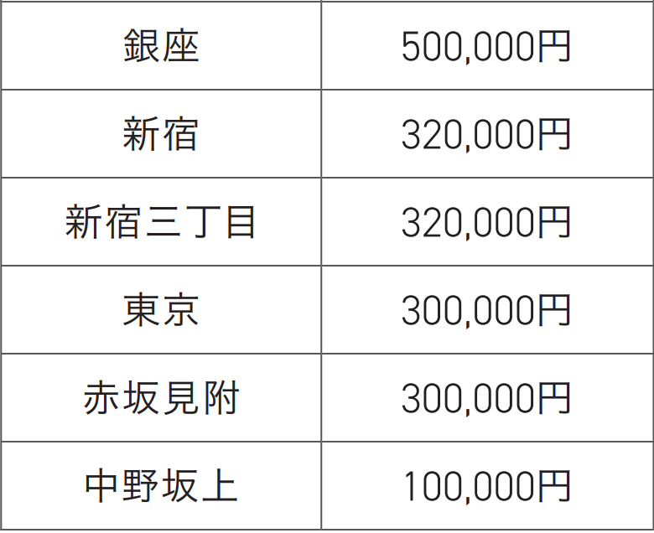
C.MCV単駅1monthスポット／MSV単駅1monthフルタイム
駅ごとに訴求！
利用者の同線に沿って連続的な訴求ができるMCV／MSVの1ヵ月販売枠を各駅お得な価格で設定しました。
＜掲出イメージ＞
＜広告料金＞
MCV単駅1monthスポット
MSV単駅1monthフルタイムいずれの商品も、
定価より＜50％ＯＦＦ＞
※2020年7月販売開始の北千住駅は除く
※池袋駅（丸ノ内線東口改札）
＜MCV対象商品＞
＜MSV単駅1monthフルタイム対象商品＞
MSV
＜対象期間＞
①7/1（水）～7/31（金）
②8/1（土）～8/31（月）
③9/1（火）～9/30（水）
※各1枠15秒放映
＜備考＞
※ 放納品期限を過ぎた場合、別途費用がかかります。予めご了承下さい。
※ ロール切替などで複数素材を使用される場合は、既定のオプション費用が発生致します。
※ 1ヵ月の途中から放映も可能です。（別途ご相談下さい）

Slide 5
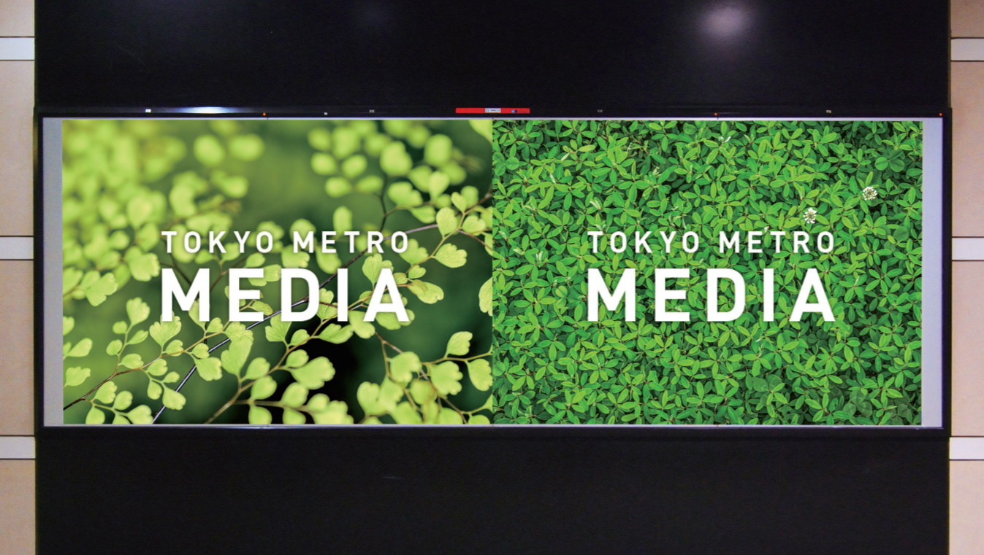
D.駅ばりポスター ワイドセットＢ_水 夏期特価販売
利用者が多く人気の高い駅でまとめて訴求可能！
表参道や日本橋、六本木など利用者の多い駅にまとめて掲出が可能！
B1ポスター4枚分のダイナミックな展開ができ、通行する人の印象に残るような展開が今なら特価で実施できます。
＜掲出イメージ＞
＜広告料金（税別）＞
・ワイドセット（Ｂ_水）
■定価￥2,050,000 のところ
￥1,020,000＜50％ＯＦＦ＞
＜対象期間＞
①7/8 （水）～ 7/14（火）
②7/15（水）～ 7/21（火）
③7/22（水）～ 7/28（火）
④7/29（水）～ 8/4 （火）
⑤8/5 （水）～ 8/11 （火）
⑥8/12（水）～ 8/18（火）
⑦8/19（水）～ 8/25（火）
⑦8/19（水）～ 8/25（火）
⑧8/26（水）～ 9/1 （火）
⑨9/2 （水）～ 9/8 （火）
⑩9/9 （水）～ 9/15（火）
⑪9/16（水）～ 9/22（火）
⑫9/23（水）～ 9/29（火）
⑬9/30（水）～ 10/6（火）
＜備考＞
※ 通常販売と並行して販売致します。
※ その他の割引制度との併用は不可とさせて頂きます。
※ 掲出駅の明細に関しましては工事の状況により変更となる場合もございますので予めご了承下さい。

Slide 6
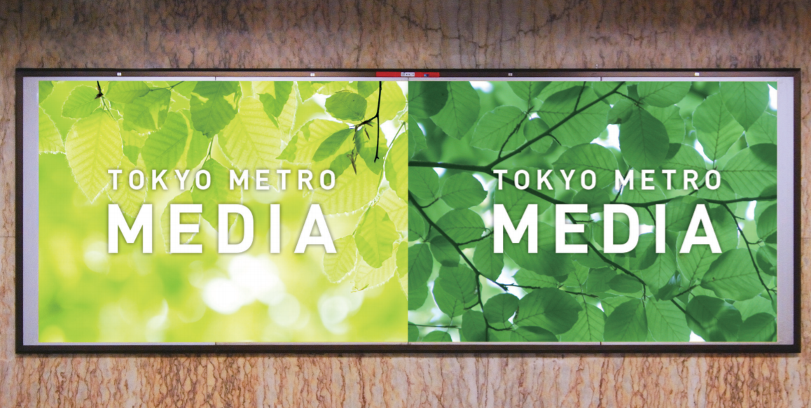
E.駅ばりポスター メトロエリアセット 夏期特価販売
メトロの注目度の高い主要な駅でのアプローチが可能！
池袋や新宿などのターミナル駅や六本木や表参道など注目度の高い駅に集中して展開可能なセット。
今回期間限定で特価販売を行います。この機会にぜひご検討ください！
＜掲出イメージ＞
＜広告料金（税別）＞
・ターミナルセット（Ａ・Ｂ）
■定価￥1,130,000 のところ
￥560,000＜50％ＯＦＦ＞
・コンパクト８セット
■定価￥870,000 のところ
￥430,000＜50％ＯＦＦ＞
・六本木エリアセット
■定価￥1,000,000 のところ
￥500,000＜50％ＯＦＦ＞
＜対象期間＞
①7/13（月）～ 7/19（日）
②7/20（月）～ 7/26（日）
③7/27（月）～ 8/2 （日）
④8/3 （月）～ 8/9 （日）
⑤8/10（月）～ 8/16（日）
⑥8/17（月）～ 8/23（日）
⑦8/24（月）～ 8/30（日）
⑧8/31（月）〜 9/6 （日）
⑨9/7（月） ～ 9/13（日）
⑩9/14（月）～ 9/20（日）
⑪9/21（月）～ 9/27（日）
⑫9/28（月）～ 10/4（日）
・表参道駅セット
■定価￥1,500,000 のところ
￥750,000＜50％ＯＦＦ＞
＜備考＞
※ 通常販売と並行して販売致します。
※ その他の割引制度との併用は不可とさせて頂きます。
※ 掲出駅の明細に関しましては工事の状況により変更となる場合もございますので予めご了承下さい。

Slide 7
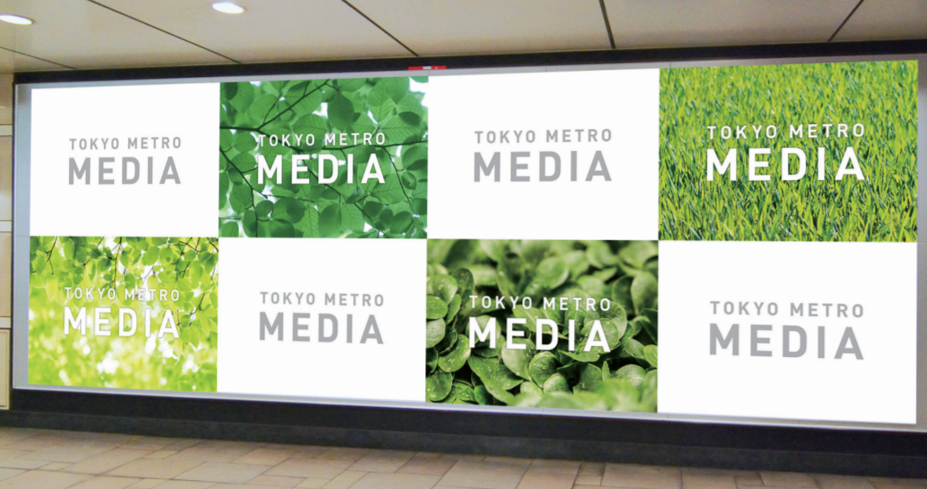
F.駅ばりポスター 六本木プレミアムセット 夏期特価販売
六本木駅でのインパクト大の展開を特別価格で！
ハイクラスな人が集う六本木駅。近くには六本木ヒルズもあるため、常に多くの人が行きかい、
プレミアムセットであれば大きな展開が可能なため広告の視認性も高い媒体となります。
＜掲出イメージ＞
＜広告料金（税別）＞
・六本木プレミアムセット
■定価￥700,000 のところ
￥350,000＜50％ＯＦＦ＞
＜対象期間＞
①7/13（月）～ 7/19（日）
②7/20（月）～ 7/26（日）
③7/27（月）～ 8/2 （日）
④8/3 （月）～ 8/9 （日）
⑤8/10（月）～ 8/16（日）
⑥8/17（月）～ 8/23（日）
⑦8/24（月）～ 8/30（日）
⑧8/31（月）〜 9/6 （日）
⑨9/7（月） ～ 9/13（日）
⑩9/14（月）～ 9/20（日）
⑪9/21（月）～ 9/27（日）
⑫9/28（月）～ 10/4（日）
＜備考＞
※ 通常販売と並行して販売致します。
※ その他の割引制度との併用は不可とさせて頂きます。

Slide 8
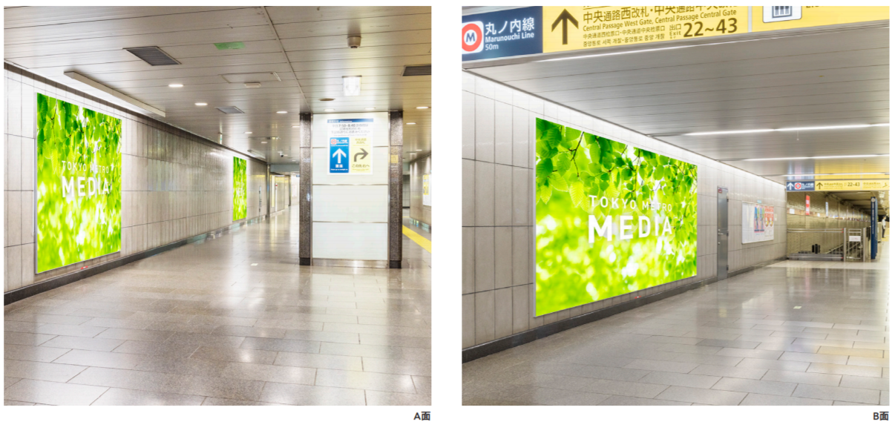
G.駅ばりポスター 池袋プレミアムセット２ 夏期特価販売
池袋駅でインパクト大の展開を特別価格で！
幅広い年代層の人が多目的に集まる街池袋にて、インパクトのある展開が可能となります。
通路を行きかう人にインパクトのある広告展開ができ、注目度も高い媒体です。
＜掲出イメージ＞
＜広告料金（税別）＞
・池袋プレミアム２（Ａ・Ｂ）
■定価￥600,000 のところ
￥300,000＜50％ＯＦＦ＞
＜対象期間＞
・池袋プレミアム２（フル）
■定価￥1,000,000 のところ
￥500,000＜50％ＯＦＦ＞
①7/13（月）～ 7/19（日）
②7/20（月）～ 7/26（日）
③7/27（月）～ 8/2 （日）
④8/3 （月）～ 8/9 （日）
⑤8/10（月）～ 8/16（日）
⑥8/17（月）～ 8/23（日）
⑦8/24（月）～ 8/30（日）
⑧8/31（月）〜 9/6 （日）
⑨9/7（月） ～ 9/13（日）
⑩9/14（月）～ 9/20（日）
⑪9/21（月）～ 9/27（日）
⑫9/28（月）～ 10/4（日）
＜備考＞
※ 通常販売と並行して販売致します。
※ その他の割引制度との併用は不可とさせて頂きます。

Slide 9
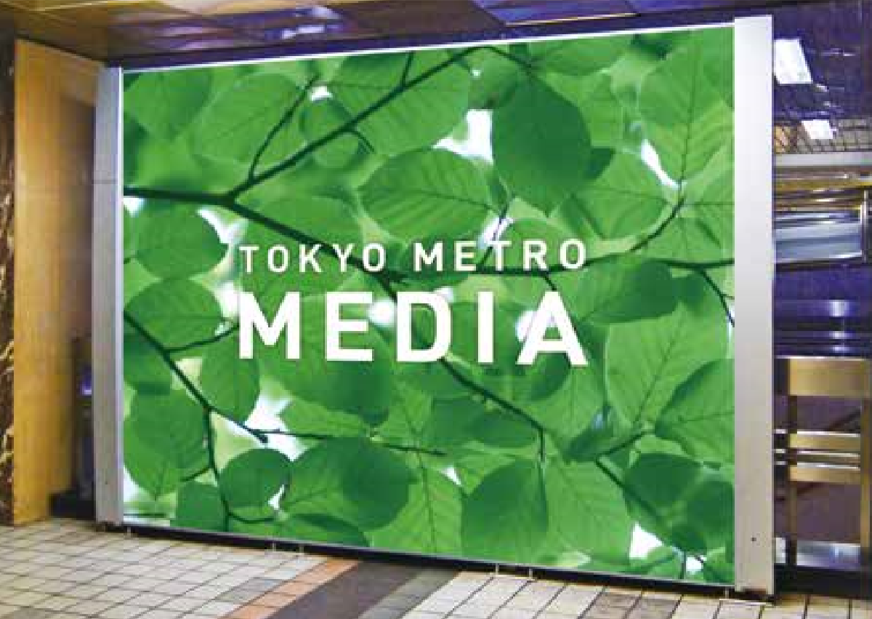
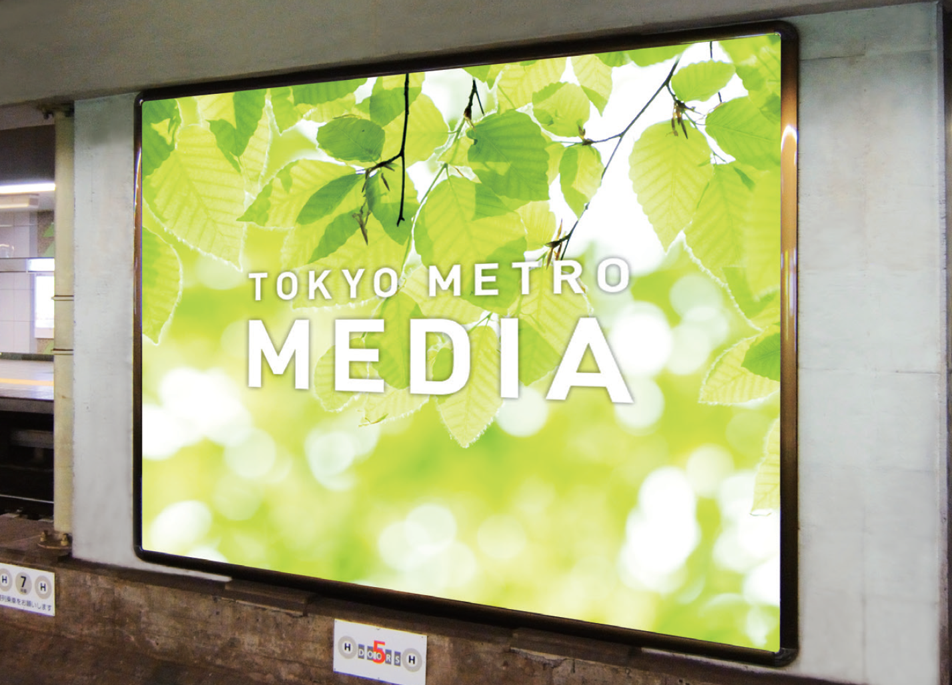
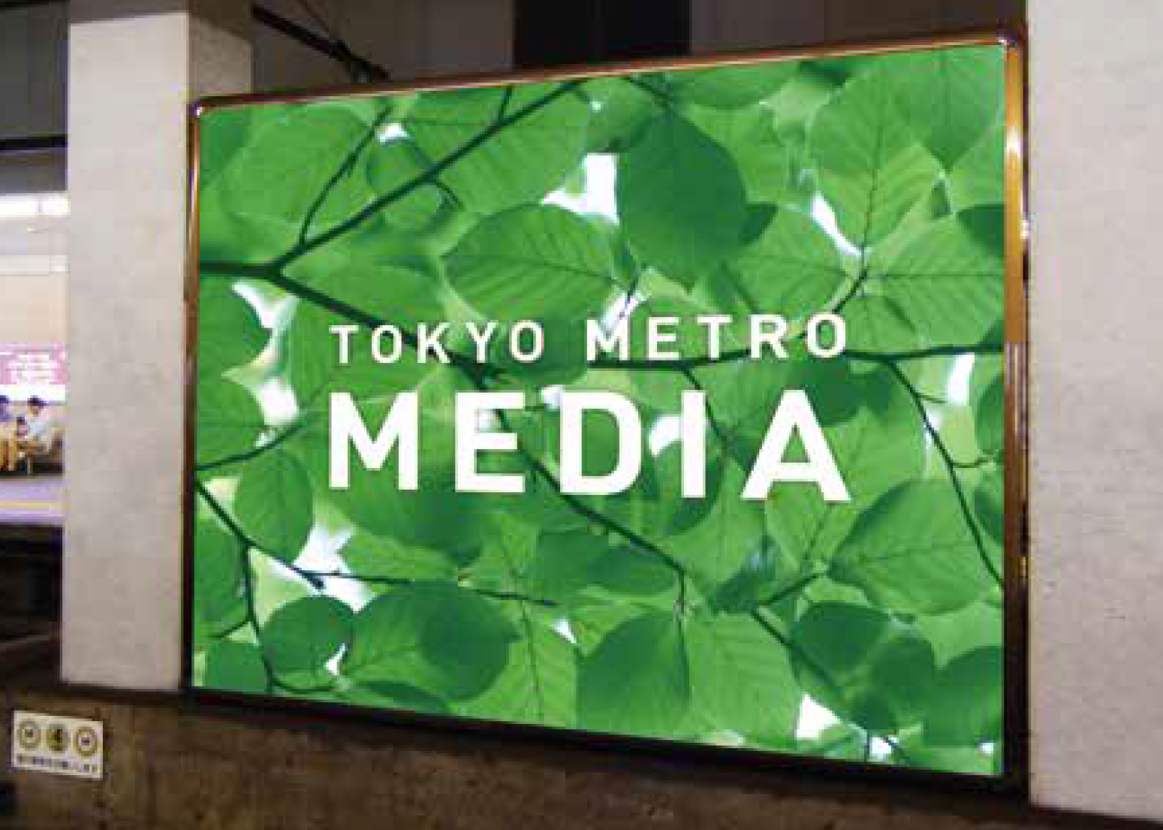
H.大型ボード 特別販売
主要駅の大型盤面をこの機会に！
主要駅に設置された大型ボード各種を特価でご案内致します。この機会に是非ご利用下さい！
＜掲出イメージ＞
Ｕボードゴールド
プラチナボード
六本木ボード
恵比寿ボード
媒体名 | 駅数 | 面数 | 掲出期間 | 定価広告料金（税別） | 特別料金（税別） | 割引率
Ｕボードゴールド（オレンジ） | 16※ | 18※ | 8月 | ￥5,681,000 | ￥2,840,500 | 50％
 |  |  | 9月 | ￥5,681,000 | ￥3,408,600 | 40％
プラチナボード（ブルー） | 14※ | 18※ | 8月 | ￥6,365,000 | ￥3,182,500 | 50％
 |  |  | 9月 | ￥7,695,000 | ￥4,617,000 | 40％
プラチナボード（レッド） | 13※ | 17※ | 8月 | ￥6,365,000 | ￥3,182,500 | 50％
 |  |  | 9月 | ￥7,695,000 | ￥4,617,000 | 40％
六本木ボード（第1セット） | 1 | 2 | 8月 | ￥850,000 | ￥425,000 | 50％
 |  |  | 9月 | ￥1,000,000 | ￥600,000 | 40％
恵比寿ボード | 1 | 2 | 8月 | ￥500,000 | ￥250,000 | 50％
 |  |  | 9月 | ￥600,000 | ￥360,000 | 40％
※ 駅工事の関係上、Uボードゴールド⇒銀座駅：2面、プラチナボード（ブルー）⇒銀座駅：2面、
プラチナボード（レッド）⇒銀座駅：2面、日本橋：1面が減面となっております。
※ 記載している特別料金は、減面分を考慮した料金となります。
＜備考＞
※ 加工料・作業費を含みます。（製作費は別途）
※ 駅改良工事等により掲出駅が変更になる場合があります。 ※ 掲出される駅は、メディアガイドでご確認ください。
※ 作業日は、掲出月および運行業務の都合により変更となる場合があります。

Slide 10
I.SP 新宿柱巻広告 夏期特価販売
新宿駅にて特別価格で空間ジャックを！
東京メトロ最大の広告スペースであるメトロプロムナード内に位置する柱巻広告を夏期特価価格にて販売致します！
柱の形状を活かしたユニークな展開も可能な媒体となりますのでこの機会にぜひご利用下さい！
＜掲出イメージ＞
＜広告料金（税別）＞
・新宿柱巻広告（フルセット）
■定価￥2,500,000のところ
￥1,250,000＜50％ＯＦＦ＞
・新宿柱巻広告（ハーフセットA・B）
■定価￥1,300,000のところ
￥650,000＜50％ＯＦＦ＞
＜対象期間＞
①7/13（月）～ 7/19（日）
②7/20（月）～ 7/26（日）
③7/27（月）～ 8/2 （日）
④8/3 （月）～ 8/9 （日）
⑤8/10（月）～ 8/16（日）
⑥8/17（月）～ 8/23（日
⑦8/24（月）～ 8/30（日）
⑧8/31（月）〜 9/6 （日）
⑨9/7（月） ～ 9/13（日）
⑩9/14（月）～ 9/20（日）
⑪9/21（月）～ 9/27（日）
柱巻広告のオプションとして
バナー広告についても50%OFF
にて対応致します！
＜備考＞
※ 通常販売と並行して販売致します。
※ 通常通り、広告システムからお申込みください。（申込時に特別割引を申請して頂き、備考欄に夏期企画適用の記載をお願い致します。）
※ その他の割引制度との併用は不可とさせて頂きます。

Slide 11
J.SP 六本木ツインウォール 夏期特価販売
六本木駅のSP媒体と言えばコレ！
時間問わず往来のある階段・エスカレーター正面部を2面セットで掲出可能な媒体となっております。
視認性も高く・インパクト抜群のため、多くの人々にブランド訴求が可能です！
＜掲出イメージ＞
➀
➁
＜広告料金（税別）＞
＜対象期間＞
・六本木ツインウォール
■定価￥1,000,000 のところ
￥500,000＜50％ＯＦＦ＞
①7/13（月）～ 7/19（日）
②7/20（月）～ 7/26（日）
③7/27（月）～ 8/2 （日）
④8/3 （月）～ 8/9 （日）
⑤8/10（月）～ 8/16（日）
⑥8/17（月）～ 8/23（日）
⑦8/24（月）～ 8/30（日）
⑧8/31（月）〜 9/6 （日）
⑨9/7（月） ～ 9/13（日）
⑩9/14（月）～ 9/20（日）
⑪9/21（月）～ 9/27（日）
⑫9/28（月）～ 10/4（日）
＜備考＞
※ 通常販売と並行して販売致します。
※ 通常通り、広告システムからお申込みください。（申込時に特別割引を申請して頂き、備考欄に夏期企画適用の記載をお願い致します。）
※ その他の割引制度との併用は不可とさせて頂きます。

Slide 12
K.SP 臨時集中貼り 夏期特価販売
駅構内の利用者に集中的にアプローチ！
ピンポイントに掲出駅が選択可能な臨時集中貼りにてこちらで計8駅をセレクトし、特価価格で販売致します！
駅ジャック等の集中的な展開にも最適な媒体ですのでこの機会にぜひご利用下さい。
＜掲出イメージ＞
＜対象期間＞
①7/13（月）～ 7/19（日）
②7/20（月）～ 7/26（日）
③7/27（月）～ 8/2 （日）
④8/3 （月）～ 8/9 （日）
⑤8/10（月）～ 8/16（日）
⑥8/17（月）～ 8/23（日）
⑦8/24（月）～ 8/30（日）
⑧8/31（月）〜 9/6 （日）
⑨9/7（月） ～ 9/13（日）
⑩9/14（月）～ 9/20（日）
⑪9/21（月）～ 9/27（日）
⑫9/28（月）～ 10/4（日）
→次ページより各駅掲出例を記載させて頂いております！
※掲出箇所を保証するものではございませんので代理店様での現調をお願い致します。
等級 | 掲出駅 | 掲出期間 | 広告料金（税別） |  | 特価料金（税別） | 掲出開始 | 備考
A | 上野 | 7日間 | B0サイズ/B1サイズ | 86,000円/43,000円 | 43,000円/21,000円 | 随時 | 出稿条件があります。
 | 新宿三丁目
 | 六本木
 | 恵比寿
 | 有楽町
B | 浅草 |  |  | 63,000円/32,000円 | 31,000円/16,000円
 | 赤坂
C | 六本木一丁目 |  |  | 45,000円/23,000円 | 22,000円/11,000円
＜備考＞
※ 通常販売と並行して販売致します。
※ 制作費・作業料は別途となります。
※ 通常通り、広告システムからお申込みください。（申込時に特別割引を申請して頂き、備考欄に夏期企画適用の記載をお願い致します。）
※ その他の割引制度との併用は不可とさせて頂きます。

Slide 13
上野駅 臨時広告掲出例
壁面（階段）：B0×1枚
壁面（階段）：B0×2枚
壁面（階段）：B0×1枚
壁面（階段）：B0×3枚
壁面（階段）：B0×2枚
壁面（階段）：B0×2枚
壁面（階段）：B0×2枚
壁面（階段）：B0×1枚
壁面（階段）：B0×1枚
壁面（階段）：B0×2枚
壁面：B0×4枚
壁面（階段）：B0×3枚
壁面（階段）：B0×1枚
壁面（階段）：B0×3枚
壁面（階段）：B0×3枚

Slide 14
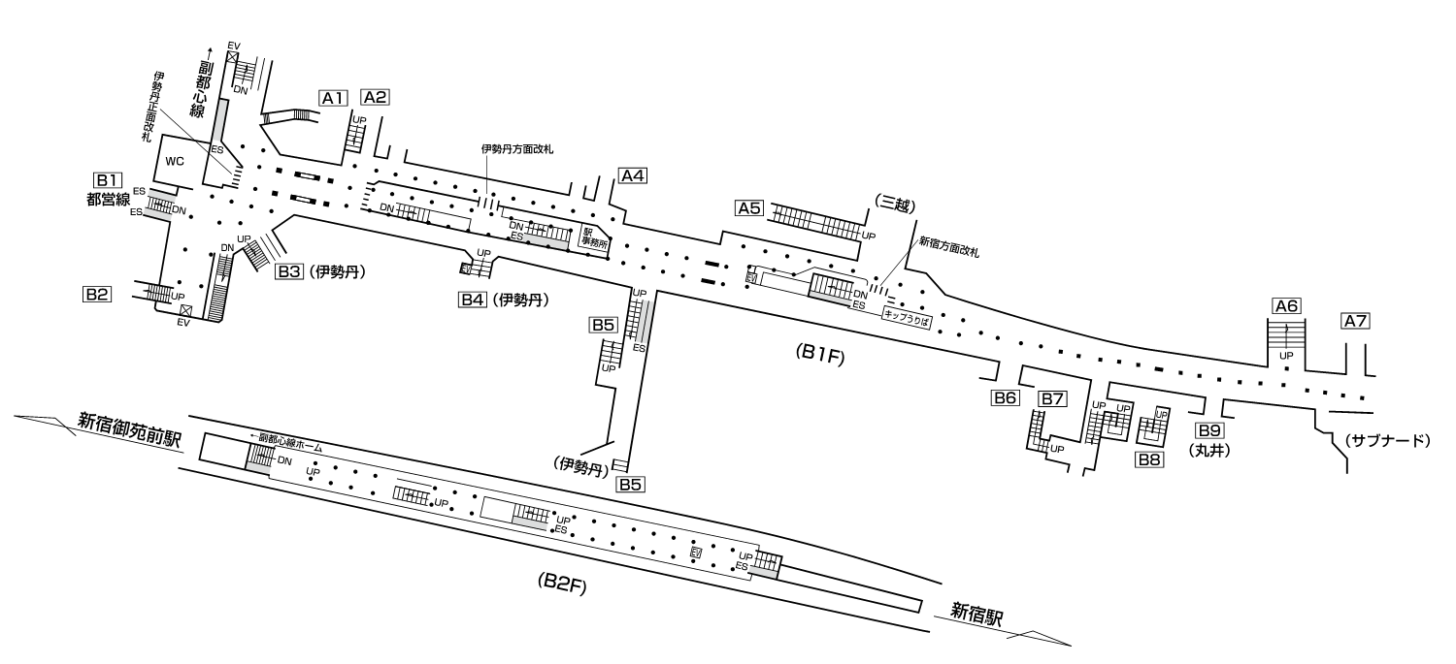
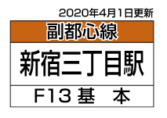
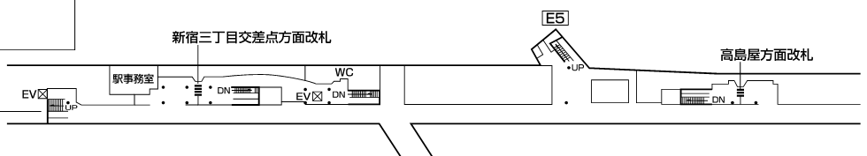
（丸・副）新宿三丁目駅 臨時広告掲出例
壁面（エスカ）：B0×2枚
壁面（階段）：B0×2枚
壁面（エスカ）：B0×2枚
壁面（階段）：B0×2枚
壁面（階段）：B0×2枚
壁面（階段）：B0×2枚
壁面（エスカ）：B0×5枚
壁面（階段）：B0×3枚
壁面（階段）：B0×4枚

Slide 15
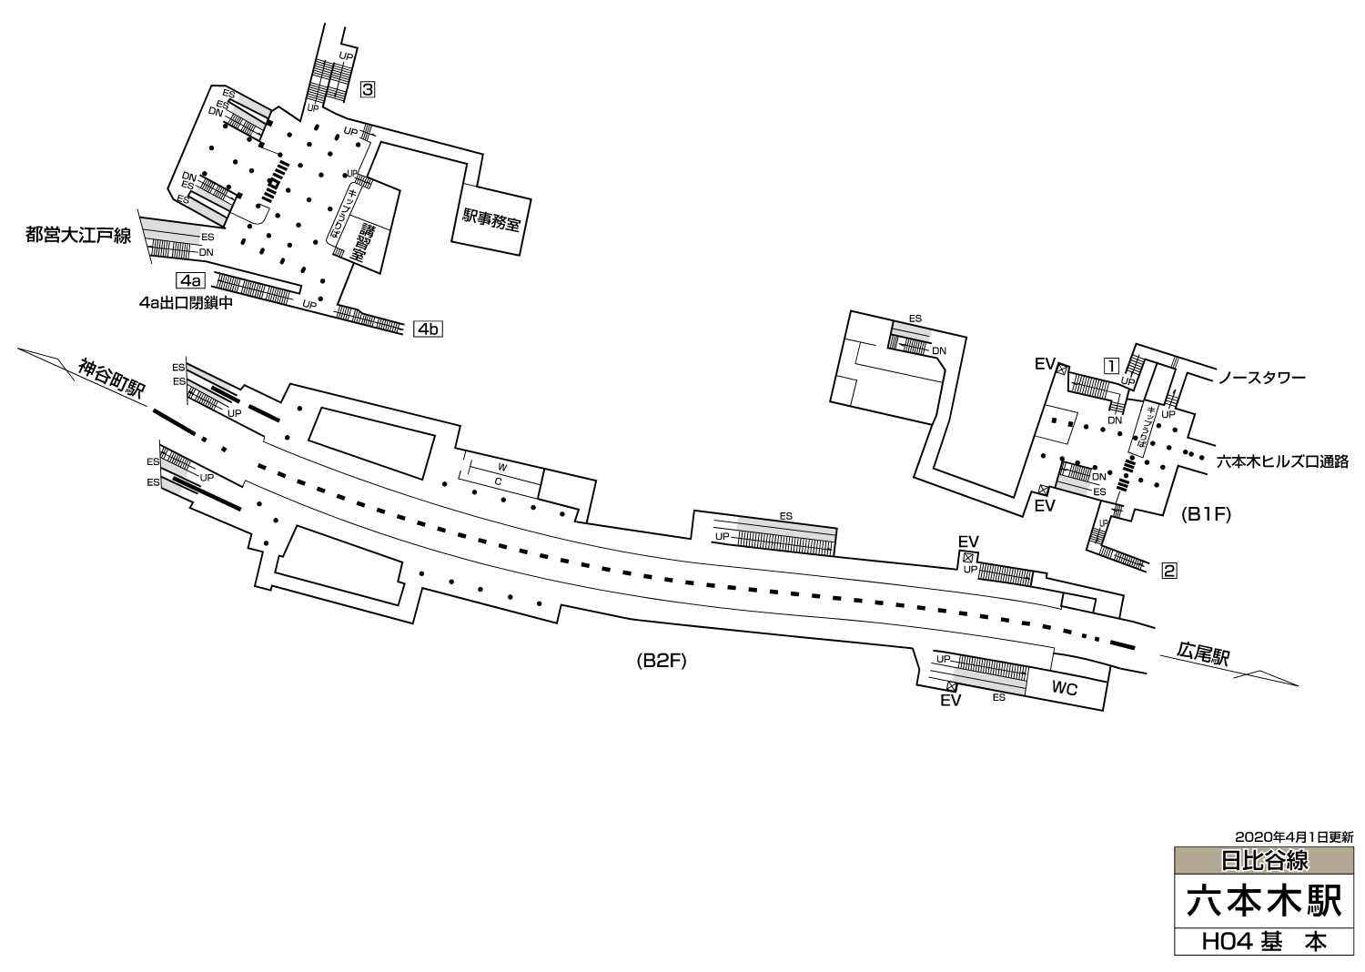
六本木駅 臨時広告掲出例
壁面（エスカ）：B0×4枚
壁面（階段）：B0×4枚
壁面（階段）：B0×3枚
壁面（階段）：B0×3枚
壁面（エスカ）：B0×3枚
壁面（階段）：B0×3枚
壁面（エスカ）：B0×4枚
壁面（階段）：B0×4枚
壁面（エスカ）：B0×3枚
壁面（階段）：B0×3枚
コンコース：B0×1枚
コンコース：B0×1枚
壁面（階段）：B0×2枚
壁面（階段）：B0×2枚
壁面（エスカ）：B0×2枚
壁面（階段）：B0×2枚
壁面（エスカ）：B0×2枚
壁面（階段）：B0×2枚
壁面（階段）：B0×2枚
壁面（階段）：B0×2枚
壁面（エスカ）：B0×2枚
壁面（階段）：B0×2枚
※年間申請箇所のため直近対応可能
実施の2週間前までを目途にお申込下さい。

Slide 16
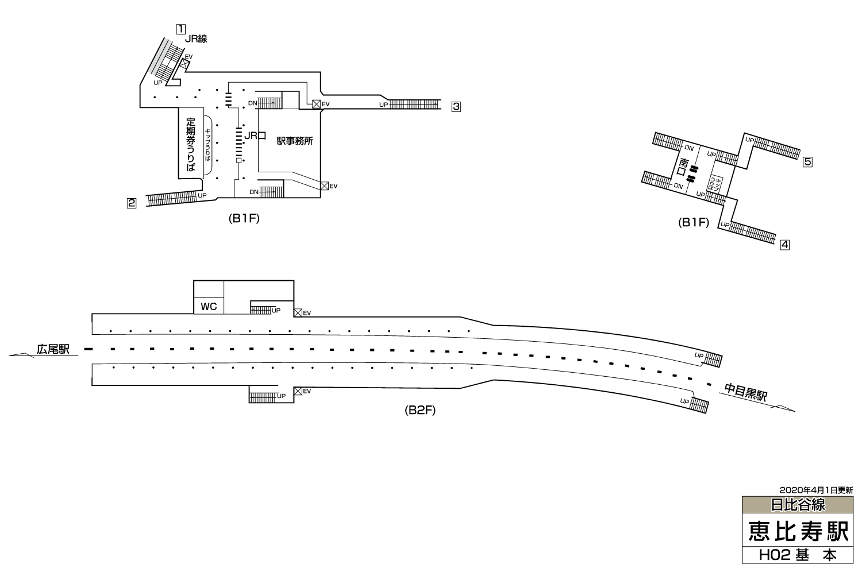
恵比寿駅 臨時広告掲出例
壁面（エスカ）：B0×2枚
壁面（階段）：B0×2枚
壁面（階段）：B0×2枚
壁面（階段）：B0×4枚
壁面（エスカ）：B0×2枚
壁面（階段）：B0×2枚
※年間申請箇所を含むJR属地のため直近対応可能
実施の2週間前までを目途にお申込下さい。

Slide 17
有楽町駅 臨時広告掲出例
壁面（エスカ）：B0×7枚
壁面（エスカ）：B0×7枚
壁面（階段）：B0×6枚
壁面（エスカ）：B0×6枚
壁面（階段）：B0×4枚
壁面（エスカ）：B0×4枚

Slide 18
浅草駅 臨時広告掲出例
壁面：B0×3枚
壁面：B0×1枚
壁面：B0×2枚
壁面（エスカ）：B0×1枚
壁面（階段）：B0×1枚
壁面（階段）：B0×1枚
壁面（階段）：B0×1枚
壁面：B0×2枚
壁面（階段）：B0×2枚
壁面（階段）：B0×1枚
壁面（階段）：B0×1枚
壁面（階段）：B0×1枚
壁面（階段）：B0×1枚
壁面（階段）：B0×1枚
壁面（階段）：B0×1枚
壁面（階段）：B0×1枚

Slide 19
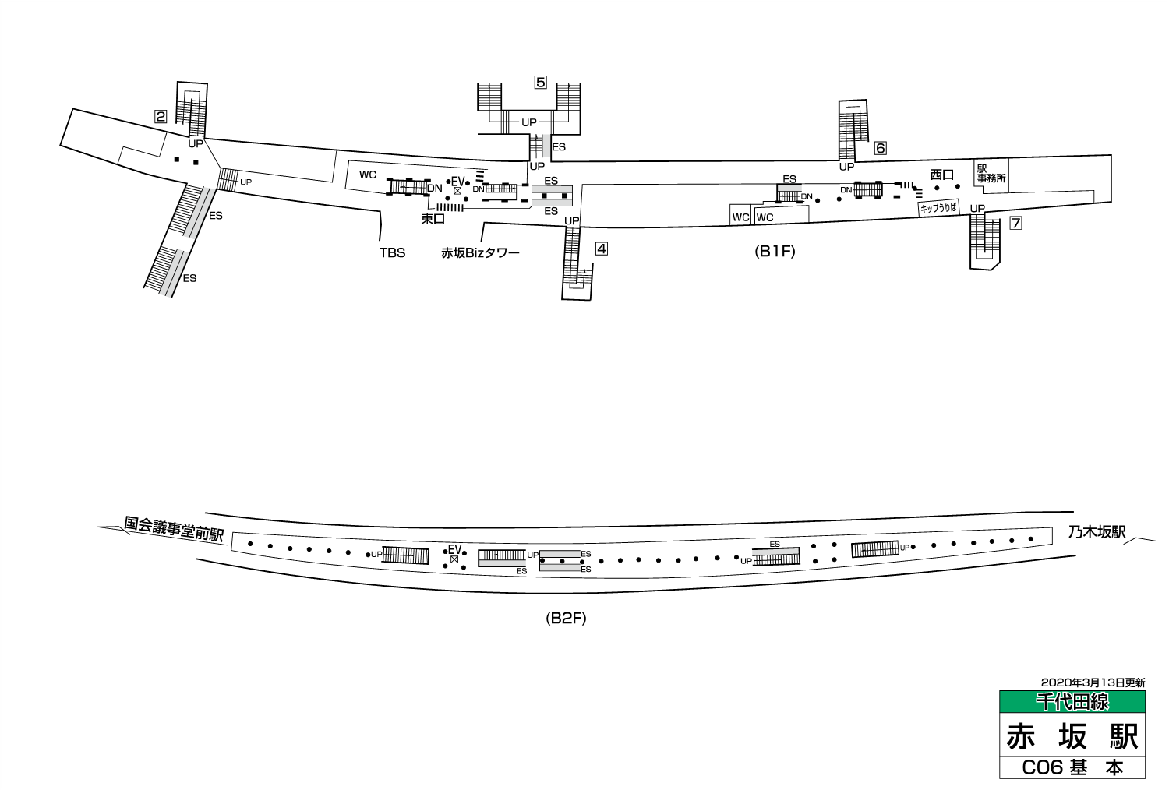
赤坂駅 臨時広告掲出例
壁面（階段）：B0×3枚
壁面（階段）：B0×2枚
壁面（エスカ）：B0×3枚
壁面（エスカ）：B0×3枚
壁面（階段）：B0×2枚
壁面（階段）：B0×2枚
壁面（階段）：B0×2枚
壁面（階段）：B0×2枚
壁面（階段）：B0×1枚
壁面（階段）：B0×1枚
壁面（エスカ）：B0×2枚
壁面（階段）：B0×2枚

Slide 20
六本木一丁目駅 臨時広告掲出例
壁面（通路）：2,960mm×1,500mm
壁面（エスカ）：B0×7枚
壁面（階段）：B0×7枚
壁面（エスカ）：B0×7枚
壁面（階段）：B0×7枚
壁面（エスカ）：B0×7枚
壁面（階段）：B0×7枚
天井おでこ：2,800mm×2,815mm
壁面上部：900mm×1,800mm

